Slide 1
FaaSNet:阿里巴巴云计算 可扩展的快速无服务器容器运行时供应
姓名：洪涛
学号：M202173712
日期：2021/12/10

Slide 2
目录
研究背景与动机
FaaSNet的设计
实验结果
讨论

Slide 3
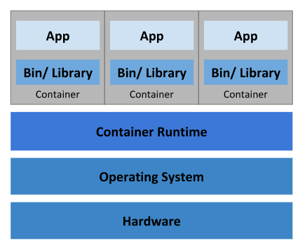
一.研究背景与动机
Serverless
1.专注于构建和运行应用，无需管理服务器
2.自动扩容
3.所付及所用
容器运行时
1.一个节点上用来执行容器和管理镜像的软件
2.最有名的容器运行时: Docker
3.新一代的容器运行时：containerd, lxd

Slide 4
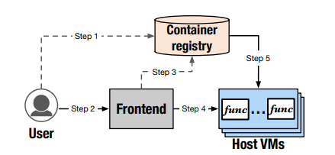
一.研究背景与动机
传统阿里云FaaS容器的工作流

Slide 5
一.研究背景与动机
负载的突发性
在某一时间段，流量突增
按需付费对高波动和不可预测负载的应用非常友好
容器化函数的冷启动耗时
首次调用容器函数
若干秒-若干分钟

Slide 6
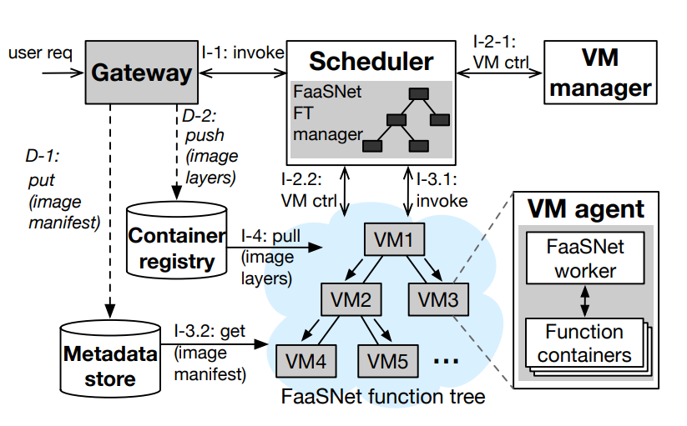
二.FaaSNet的设计
概要设计
1.Gateway
2.Scheduler
3.VM manager
4.Function Tree
5.VM agent
6.Container register
7.Metadata store

Slide 7
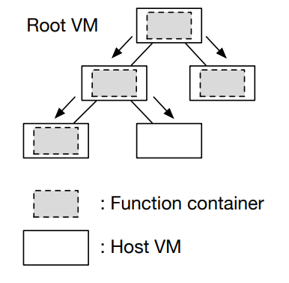
二.FaaSNet的设计
引入了FT(Function Tree)的概念
1.函数粒度上的管理
2.平衡二叉树

Slide 8
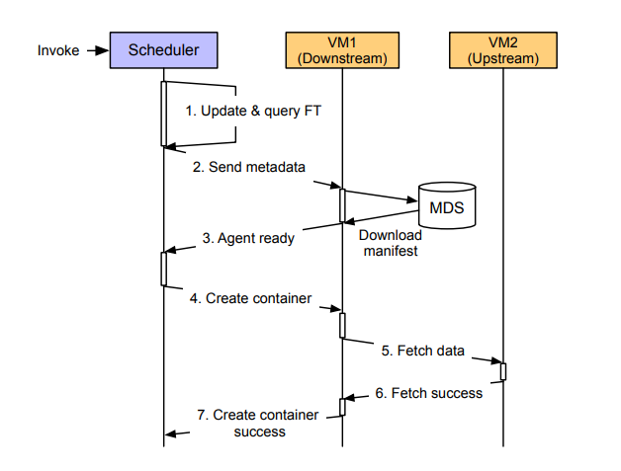
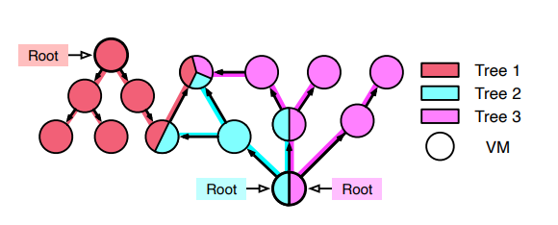
二.FaaSNet的设计
FT的集成
1.FT元数据管理
2.虚拟机上函数布局
3.容器供应协议
4.FT容错

Slide 9
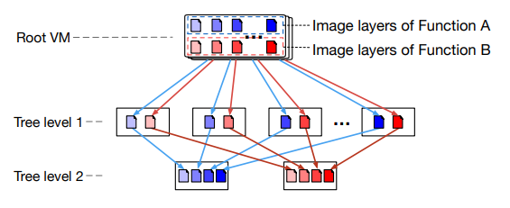
二.FaaSNet的设计
FT设计讨论
1.传统容器分发技术对根节点要求很高
2.将逻辑功能交给调度器
3.每个节点职责一致，从父结点获取数据
4.层级粒度的镜像管理
5.fully-connected,all-to-all network

Slide 10
二.FaaSNet的设计
优化
1.I/O高效数据格式
基于块来拉取容器镜像
偏移表记录每个块的偏移
2.随需应变的I/O
3.RPC和数据流
用户级零拷贝RPC库
流水线和无序接收

Slide 11
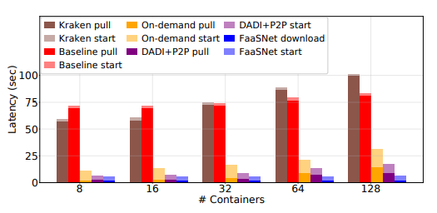
三.实验结果
容器供应延迟

Slide 12
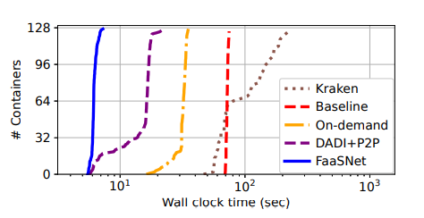
三.实验结果
可扩展性

Slide 13
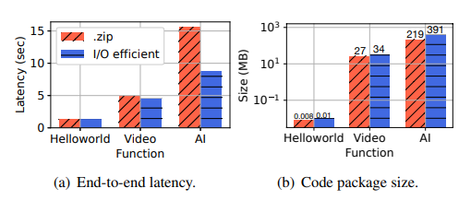
三.实验结果
I/O高效数据格式

Slide 14
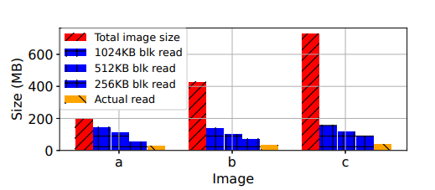
三.实验结果
按需应变的I/O

Slide 15
四.讨论
FT感知放置
1.修改容器位置以平衡出入流量
2.将公共共享层的函数放在一起
多租户
租户间不能共享虚拟机
将FaaSNet移植到其他安全轻量的虚拟化技术上
数据共享
数据密集型应用

Slide 16
四.讨论
敌对的工作负载
解决短寿命的函数的影响
可移植性
将FaaSNet移植到其他FaaS平台

Slide 17
谢谢！

